Slide 1
Презентация к уроку истории в 10 классе
«Памятник «Тысячелетие России» как исторический источник»
(квест-путешествие )
Автор: Спиридонова Надежда Михайловна
Должность: учитель истории и обществознания
Место работы: Филиал МАОУ «Аромашевская СОШ имени В. Д. Кармацкого» Русаковская СОШ

Slide 2
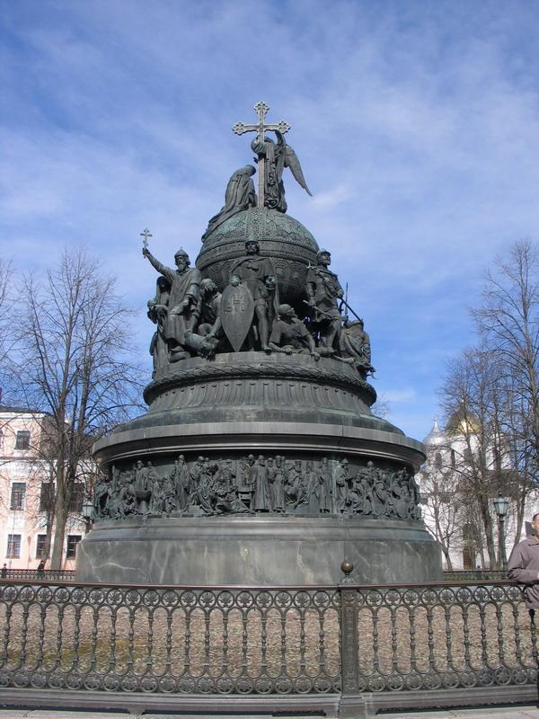
Квест – путешествие
Памятник «Тысячелетие России» как исторический источник

Slide 3
План путешествия
Цель квеста – прохождение маршрута с ключевыми точками.
Карта памятника создается на базе источников.
Количество ключевых точек квеста – 7, количество гидов в каждой точке квеста – 7.
Финальная ключевая точка – классная интерактивная доска.

Slide 4
Ключевая точка №1- стартовая.
Историческая справка
Памятник создан по проекту М. О. Микешина скульпторами:
И. Н. Шредером, Р. К. Залеманом, П. С. Михайловым,
Н. А. Лаверецким, А. М. Любимовым, М. А. Чижовым
при участии архитекторов Г. А. Боссе и В. А. Гартмана.
Памятник и его части имеют следующие размеры:
общая высота памятника - около 15 м
высота гранитного пьедестала - 6 м
диаметр гранитного пьедестала - 9 м
диаметр шара-державы - 4 м
вес шара-державы - 400 пудов
окружность горельефа - 26,5 м
высота каждой из 19 верхних (колоссальных) фигур - 3,3м
Всего на памятнике 129 скульптурных фигур.
Задание. Сделать необходимые добавления к исторической справке: дата, место, повод, отбор авторов.

Slide 5
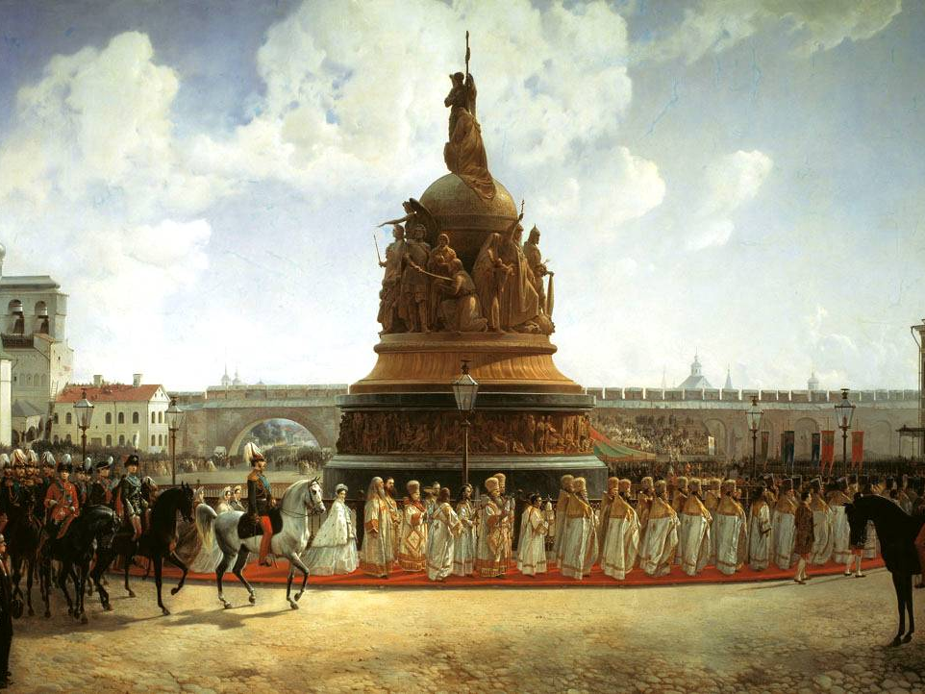
Виллевальде Б.П.
Открытие памятника «Тысячелетие России»

Slide 6
Ключевая точка №2.
Замысел и состав памятника
19 верхних, колоссальных скульптур:
ангел с крестом, у ног ангела – коленопреклоненная женщина: аллегория России.
Фигуры вокруг шара – символы шести главных исторических эпох России:
Рюрик (группа из двух фигур): рядом с Рюриком языческий бог Перун.
Владимир (группа из трех фигур): рядом с князем женщина с ребенком и
славянин, низвергающий языческого идола.
Дмитрий Донской (группа из двух фигур): князь Дмитрий попирает
побежденного ордынца.
Иван III (группа из пяти фигур): ордынец на коленях протягивает бунчук –
символ окончательной победы над Золотой Ордой; рядом с князем лежат
поверженные литовец и немец со сломанным мечом, еще дальше изображен
сибиряк – символ присоединения Сибири к России.
Кузьма Минин и Дмитрий Пожарский (группа из трех фигур) обороняют
родоначальника династии Михаила Романова.
Петр I (группа из трех фигур): крылатый Гений и побежденный швед.
Нижний ярус – на горельефе изображено 109 лиц, объединенных в четыре
скульптурные группы: «Просветители народа» (31 фигура),
«Государственные люди» (26 фигур),
«Военные люди и герои» (36 фигур),
«Писатели и художники» (16 фигур).

Slide 7
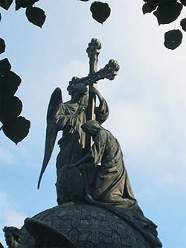
Ангел и аллегория России
Большой шар — державу, символ власти Рюриковичей и Романовых, покрывают орнаменты из крестов, символизирующих единение церкви и самодержавия.
Памятник «Тысячелетие России» по форме похож на знаменитую шапку Владимира Мономаха. Однако некоторые исследователи считают, что в памятнике скрывается силуэт колокола, который по замыслу автора должен был "благовестить потомкам о героическом прошлом России"

Slide 8
109 исторических личностей нижнего яруса, расположены внутри каждого раздела в хронологическом порядке
1. Просветители народа – 31, из них 3-е мирян: княгиня Ольга, князь Владимир, Ф.М. Ртищев | 1-2.Кирилл и Мефодий, 3. кн. Ольга, 4. Владимир Святой, 5. Авраамий Ростовский, 6-7.Антоний и Феодосий Печёрские, 8. Кукша Печёрский, 9. летописец Нестор, 10. митрополит Алексий, 11. Сергий Радонежский, 12. Кирилл Белозерский, 13. Стефан Пермский, 14. митрополит Иона, 15-16 Савватий и Зосима Соловецкие, 17. Максим Грек, 18. митрополит Макарий, 19 - 20. Гурий и Варсонофий Казанские, 21. В. К. Острожский, 22. Пётр Могила, 23. патриарх Никон, 24. Ф. М. Ртищев, 25. Митрофаний Воронежский, 26. Феофан Прокопович, 27. Дмитрий Ростовский, 28. Тихон Задонский, 29. Григорий Конисский, 30. митрополит Платон, 31. Иннокентий Херсонский
2.Государственные люди – 26, в т.ч. 3 духовных лиц: Сильвестр, патриархи Филарет, Гермоген | Ярослав Мудрый, Владимир Мономах, Гедимин, Ольгерд, Витовт, Иван III, Сильвестр, Анастасия Романовна, А. Ф. Адашев, патриарх Гермоген, М. Ф. Романов, патриарх Филарет, А. С. Матвеев, А. Л. Ордин-Нащокин, Алексей Михайлович, Пётр I, Я. Ф. Долгорукий, И.И. Бецкой, Екатерина II, А.А. Безбородко, Г.А. Потемкин, В.П. Кочубей, Александр I, М.М. Сперанский, М.С. Воронцов, Николай I, в т.ч. 2 женщины – Анастасия Романовна и Екатерина II
3. Военные люди и герои – 36, в т.ч. 1 женщина – Марфа Борецкая | Святослав, Мстислав Удалой, Даниил Галицкий, Довмонт Псковский, Александр Невский, Михаил Тверской, Дмитрий Донской, Кейстут Литовский, Даниил Холмский, М. И. Воротынский, Д. В. Щеня, Марфа Борецкая, Ермак, М. В. Скопин-Шуйский, К. Минин, Д. Пожарский, Авраамий Палицын, И. Сусанин, Б.Хмельницкий, Б. П. Шереметев, М. М. Голицын, П. С. Салтыков, Миних, А.Г. Орлов, П.А. Румянцев, А.В. Суворов, М.Б. Барклай-де-Толли, М.И. Кутузов, Д.Н. Сенявин, М.И. Платов, П.И. Багратион, И.И. Дибич, И.Ф. Паскевич, М.П. Лазарев, В.А. Корнилов, П.С. Нахимов
2. Деятели культуры – 16 | М.В. Ломоносов, А.Ф. Кокоринов, Д.И. Фонвизин, Г.Р. Державин, Ф.Г. Волков, Н.М. Карамзин, И.А. Крылов, В.А. Жуковский, Н.И. Гнедич, А.С. Грибоедов, М.Ю. Лермонтов, А.С. Пушкин, Н.В. Гоголь, М.И. Глинка, К.П. Брюллов, Д.С. Бортнянский

Slide 9
Задание
Каковы принципы отбора исторических лиц?
Ваша собственная точка зрения на аллегоричность замысла памятника.
Охарактеризовать несколько исторических лиц по собственному выбору.

Slide 10
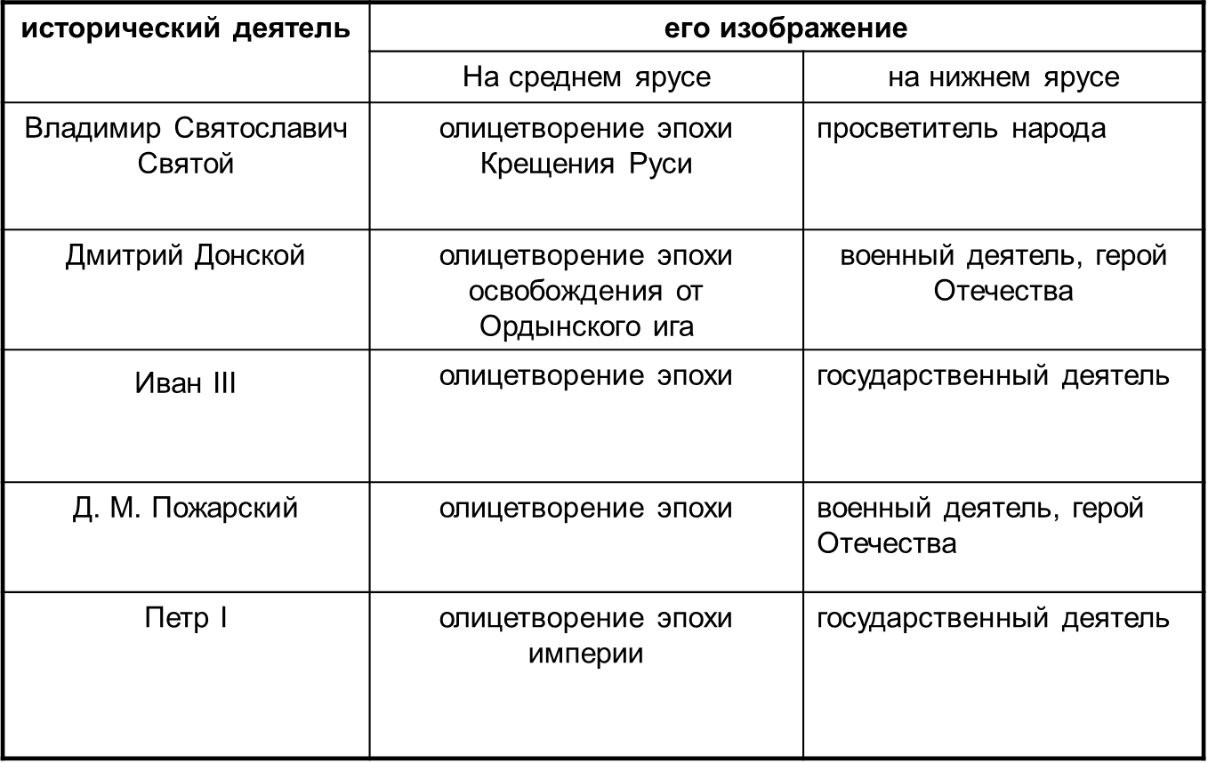
Ключевая точка №3.
Изображенные дважды

Slide 11
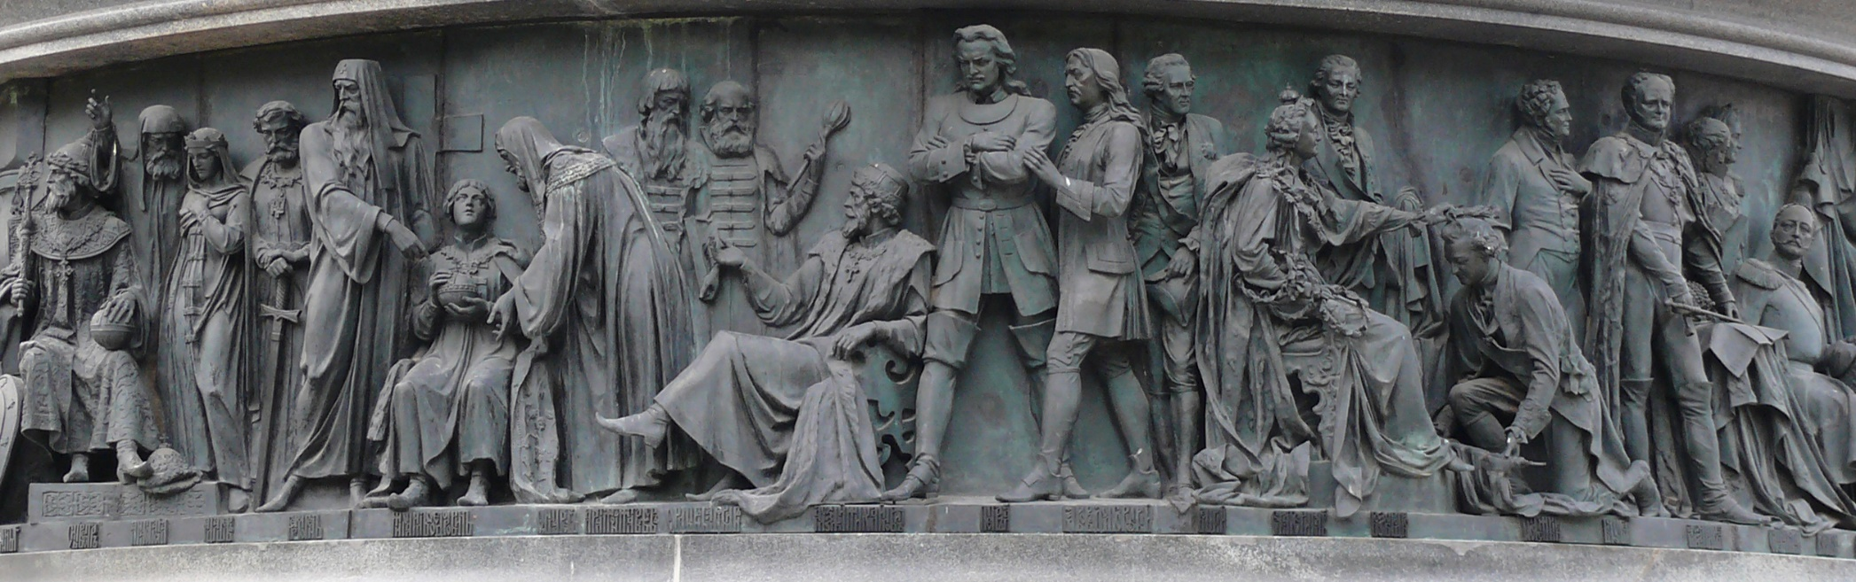
Задание
Обоснуйте соседство Петра I на памятнике с Артамоном Матвеевым, Алексеем Тишайшим, Яковом Долгоруковым и Иваном Бецким.

Slide 12
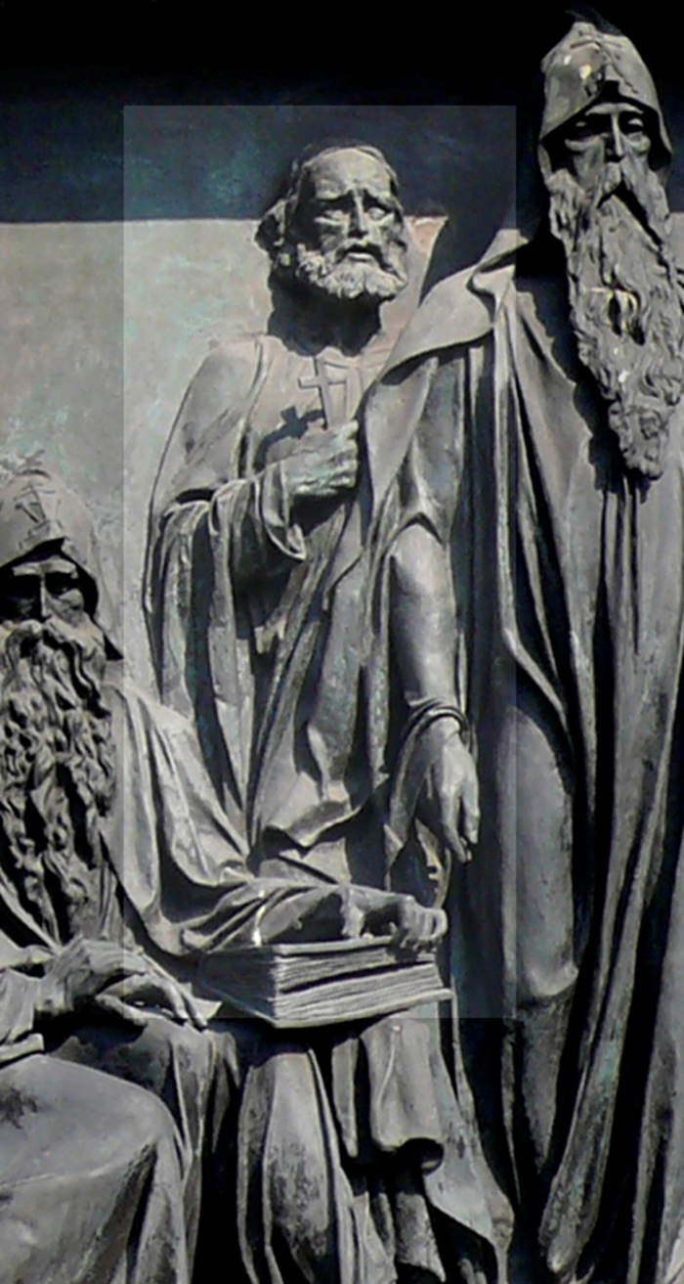
Феодо́сий Пече́рский
(ок. 1008 — 3 мая 1074) , один из основателей
Киево-Печерского монастыря, ученик Антония Печерского
Кукша Печерский иеромонах Киево-Печерского монастыря, проповедовал христианство вятичем на р. Оке, за что был зверски убит ими ок. 1110 г.
Нестор летописец
Задание: Оцените вклад деятелей церкви в российскую культуру
Ключевая точка №4.
Просветители народа

Slide 13
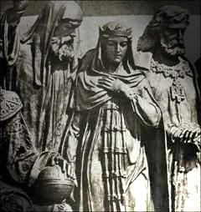
Ключевая точка №5. Государственные лица
Анастасия Романовна (1530-1560)
Царица, первая жена Ивана IV, изображена в царской короне среди 26 «Гос. людей», где только 2 женщины: Анастасия и Екатерина II. Рядом с ней – с поднятой рукой – протопоп Сильвестр и окольничий Алексей Федорович Адашев (ум. 1561), положивший руки на воткнутый в землю меч. Они представляют эпоху царствования Ивана IV, на памятнике отсутствующего. Державу в руках держит Иван III, дед Ивана IV.
Задание: Предположите причину отсутствия на памятнике Ивана IV, объясните присутствие Анастасии Романовны.

Slide 14
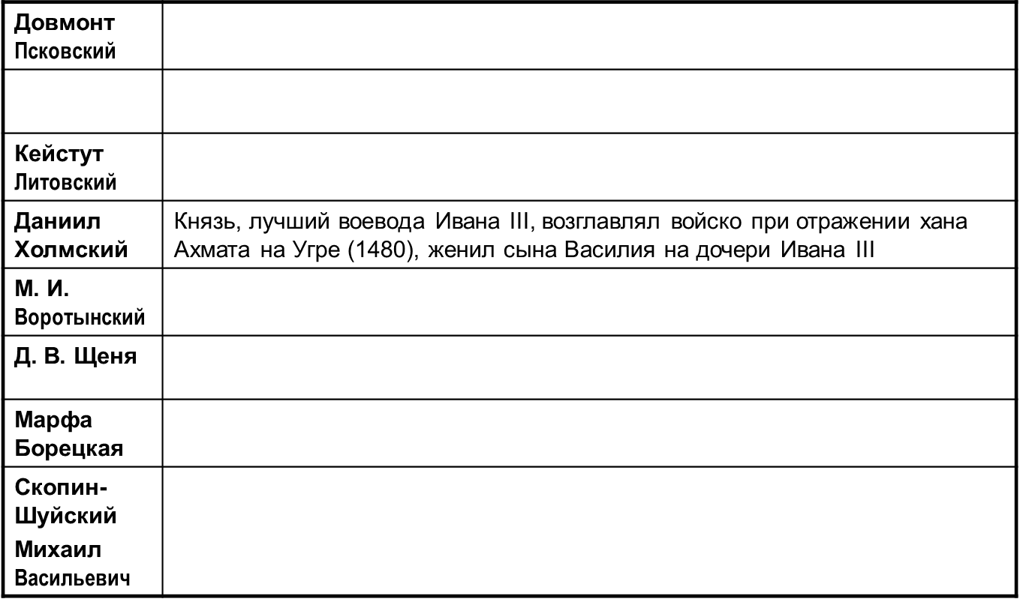
Ключевая точка №6. Военные люди
Задание: Заполните недостающую информацию

Slide 15
Ключевая точка №7. Деятели культуры
Задание: Прочтите представленный текст литературоведа Ф.Буслаева, выразите своё отношение к поставленной проблеме. Насколько можно согласиться с критикой принципов отбора?
«Это памятник тысячелетию не России вообще, а русской государственной жизни, русской политики. Чтоб быть верным выражением эпохи, памятник тысячелетию России должен был удовлетворить требованиям народности. Вопросы по народности дают главное направление современной жизни. Из-за них объявляются войны, ими руководствуется политика, во имя их эмансипируются миллионы крепостных тружеников, эти же вопросы задает себе и разрабатывает историческая наука по всем ее отраслям.
Зачем поместили между пресловутыми мужами некоего Кокоринова, строителя Академии художеств? Зачем обходите Рублева и Симона Ушакова? Скажут, что этих имен не знают или не хотят знать в Академии художеств, а на это могут ответить, что никто на Руси не интересуется строителем Академии; да и многие ли знают его по имени?
Вы увековечили Карла Брюллова. Зачем же обошли Иванова, о картине которого повсюду разносилась слава как о национальной знаменитости? Вы прославили Волкова ,основателя театра. И что за подвиг такой основать театр на Руси в половине XVIII в., когда он давным-давно был уже основан на западе? Почему художник не поместил первых на Руси типографщиков? Это для просвещения России поважнее какой-нибудь запоздалой труппы актеров.
Еще страннее и непонятнее выбор лиц между просветителями. Если уж помещены в числе знаменитостей эти, то необходимы и многие другие. Тогда придется растянуть барельеф до бесконечности, превративши его в лицевые святцы, с придачею всей русской истории».
Федор Иванович Буслаев (1818-1897),
фольклорист, литературовед, историк искусства,
академик Петербургской Академии наук (1860).
Опубликовано: Буслаев Ф.И. Мои досуги. В 2 т. М., 1886. Т. 2.

Slide 16
Финальная точка - презентация созданных слайдов по итогам выполнения заданий

Slide 17
Рекомендуемые источники
http://1000.home.nov.ru/hero_enlightener.htm
2. http://school-collection.edu.ru/collection/ - Единая коллекция цифровых образовательных ресурсов
3. http://history.standart.edu.ru/ - Министерство образования и науки Российской Федерации. История. Обществознание.
http:// Wikipedia.org/wiki/
5. Виртуальная школа Кирилла и Мефодия, 2010

